Slide 1

Automação de Testes
Introdução

Slide 2
Qual de vocês já automatizou pelo menos um cenário de testes na vida?
Qual de vocês já atuou em um projeto “case de sucesso” de automação em sua empresa?
Qual de vocês acredita que a automação na sua empresa está sendo feita de forma errada? (mesmo sem saber explicar o motivo)

Slide 3
Automação de testes é diferente de Ferramentas e Frameworks

Slide 4
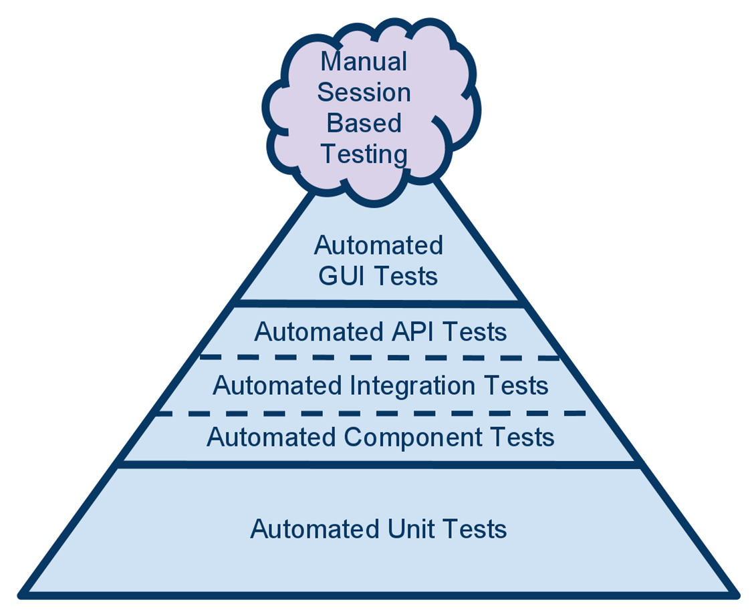
Pirâmide de Testes na Automação

Slide 5
Objetivos
Melhorar a eficiência do teste.
Proporcionar uma cobertura de funções mais ampla.
Reduzir o custo total do teste.
Realizar os testes que os testadores manuais não podem.
Reduzir o período de execução do teste.

Slide 6
Vantagens
Aumentar a complexidade dos testes.
Aumentar a velocidade de execução dos testes.
Reduzir os erros humanos na execução dos testes.
Feedback mais rápido sobre a qualidade do software.
Maior confiabilidade do sistema.
Maior consistência dos testes.

Slide 7
Desvantagens
Custos adicionais envolvidos;
Investimento inicial para configurar o projeto;
Necessita de tecnologias adicionais;
A equipe precisa ter habilidades de automação;
É requerida a manutenção do projeto.
Pode desviar-se dos objetivos de teste.

Slide 8
Estratégias para Automação de Testes
Interfaces do software que será testado.
Possíveis softwares de terceiros.
Níveis de intrusão.
Arquitetura que o software foi criado.
Tamanho e complexidade do sistema.
Avaliação das ferramentas de testes.

Slide 9
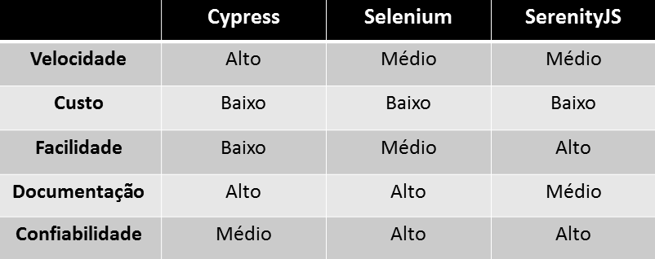
Definindo a Ferramenta de Automação

Slide 10
Modelagem para Testabilidade
Observabilidade.
Controle.
Arquitetura robusta e definida.

Slide 11
Definindo a Estratégia de Automação
Riscos do produto.
Orçamento indireto envolvido.
Skill das pessoas envolvidas.
Maturidade da squad, produto, empresa.
Objetivos a serem atingidos com a automação.

Slide 12
Ambiente de Testes
Essencial ter um ambiente isolado.
Custo elevado, muitos casos em dólar.
Garante estabilidade do projeto.
Pode ser flexibilizado no início do projeto.
Deve ter uma linha de deploy confiável.
Precisa de manutenção no decorrer do projeto.

Slide 13
Massa de Dados
Devemos evitar sua complexidade.
Nunca usar massa de dados reais.
Dados devem seguir uma lógica de negócio.
Use geradores de dados gratuitos.

Slide 14
Dúvidas?

